Slide 1
Ponovimo!
Što su znakovi kvalitete i zašto su utemeljeni?
Opišite najpoznatije znakove kvalitete tekstilnih tkanina.
Na čemu se temelje ekološki znakovi?
Čemu služe etikete?
Opišite vrste etiketa.

Slide 2
DJEČJA KONFEKCIJA
„Tekstil”
Prodavač, 1.D
Nastavnica: Ivana Kevdžija, mag.oec.
Ekonomska i turistička škola Daruvar

Slide 3
ISHODI:
povezati dječju konfekciju sa pripadajućom skupinom
analizirati načine određivanja veličine odjeće za bebe
komentirati savjete za odabir odjeće za bebe i djecu
objasniti kako izmjeriti dijete

Slide 4
Dječju konfekciju dijelimo na sljedeće skupine:
Majice i košuljice
Hlače
Haljine
Tajice
Trenirke
Body
Jakne
Donje rublje
Kapice, šalovi, rukavice
Ogrtači
Pidžame i kombinezoni

Slide 5
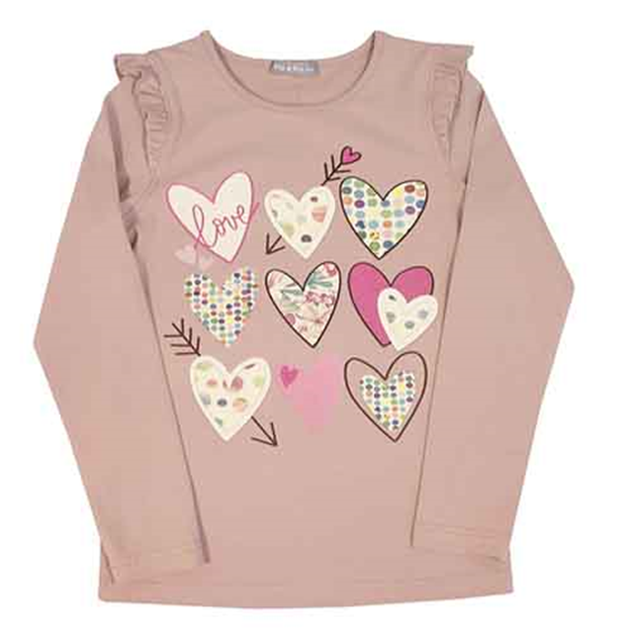
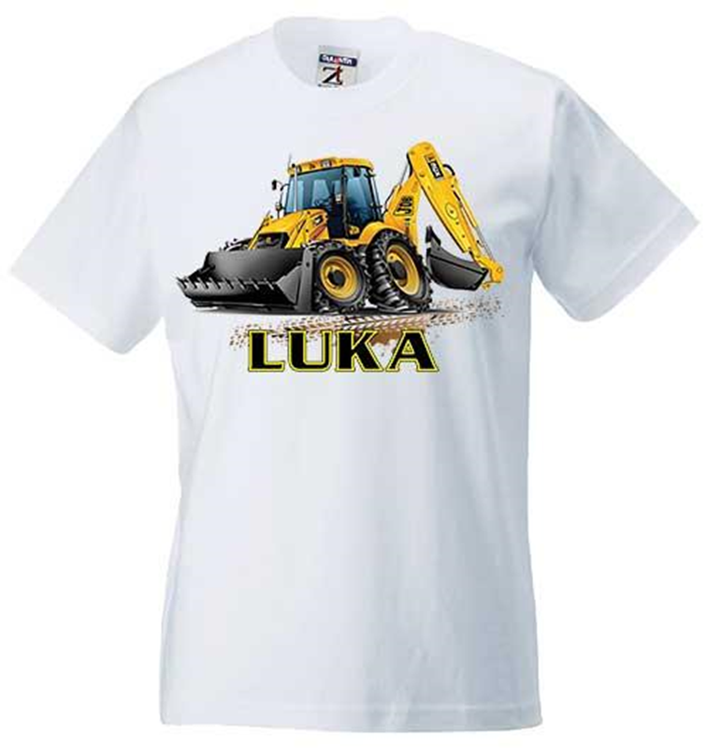
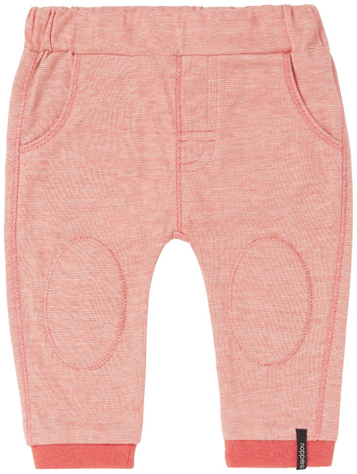
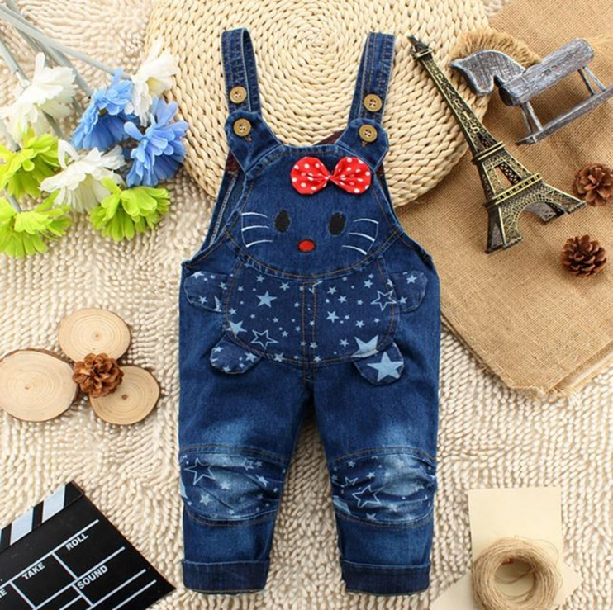
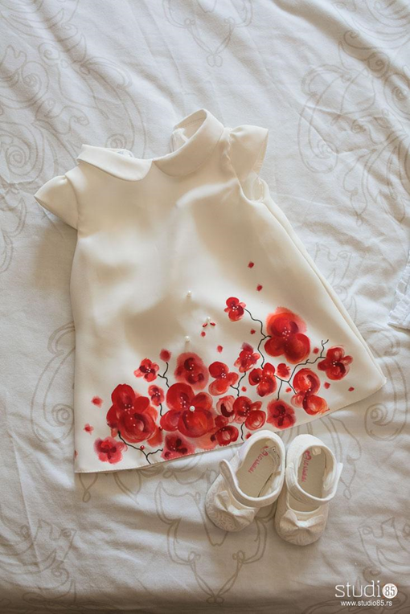
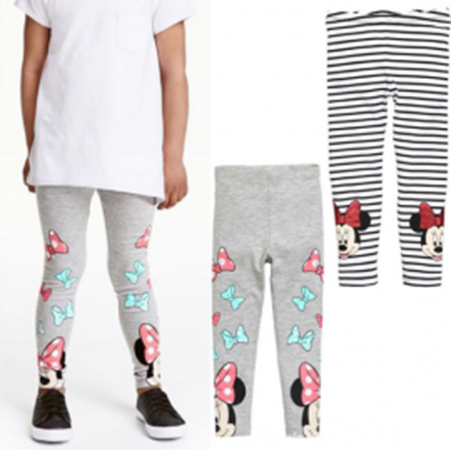
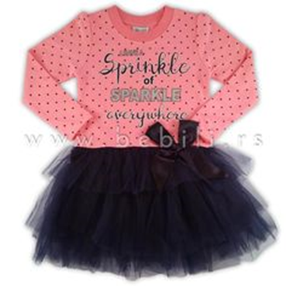
Razmislite pa odredite kojoj skupini dječje odjeće pripadaju prikazani odjevni predmeti!

Slide 6
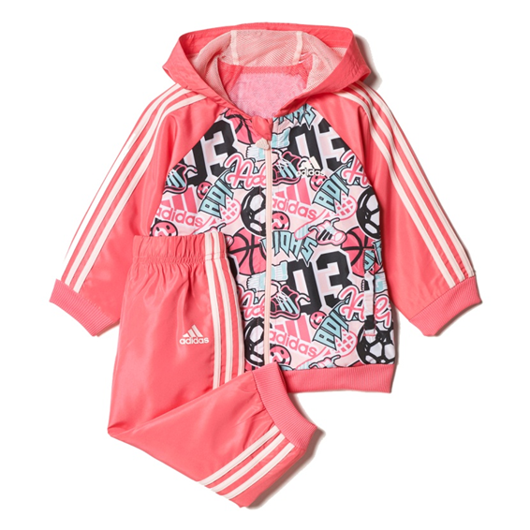
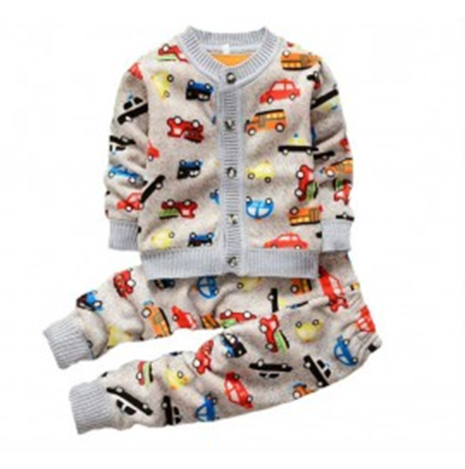
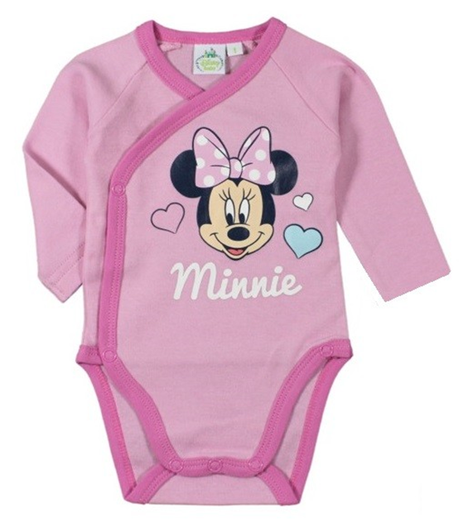
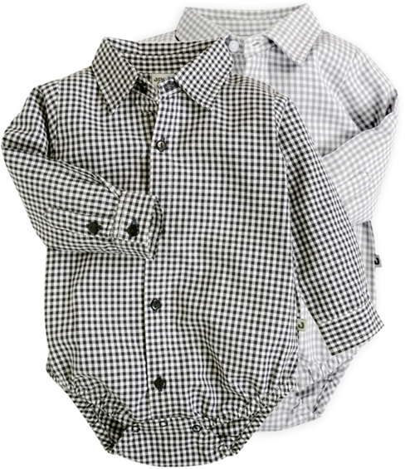
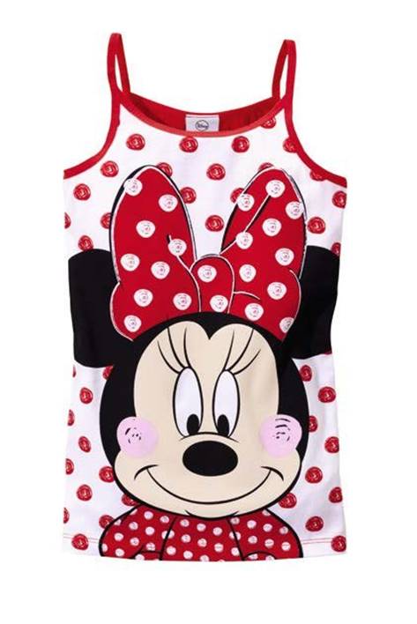
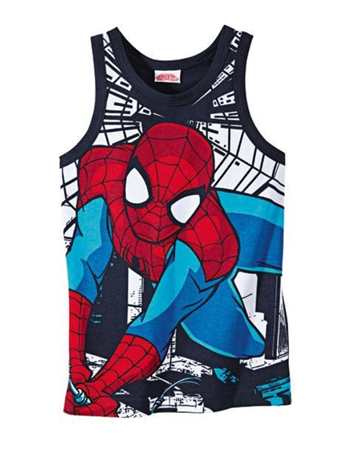
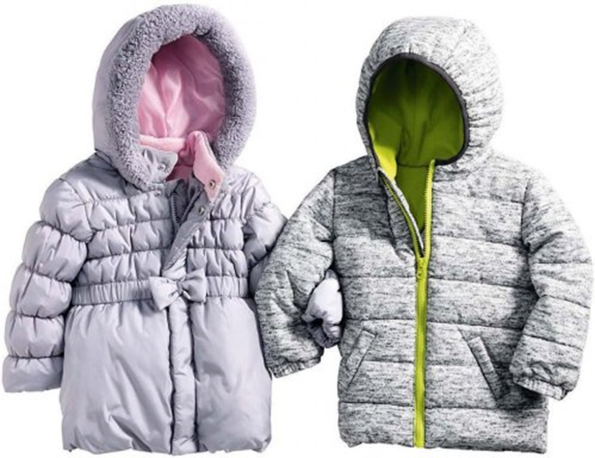
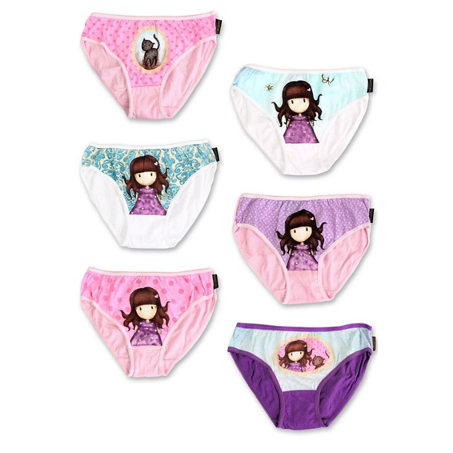

Slide 7
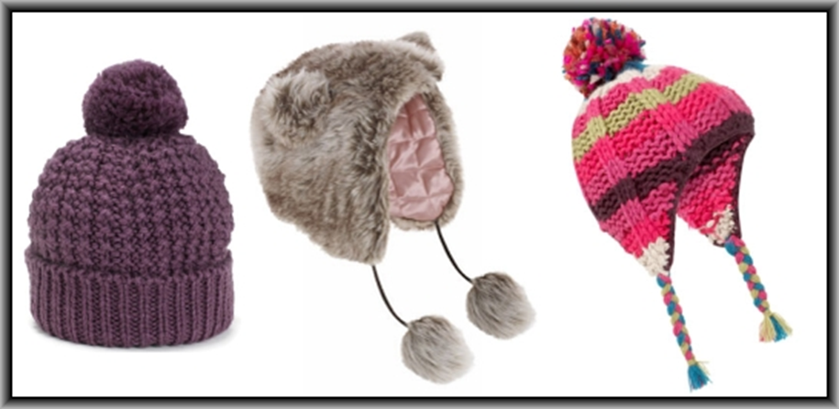
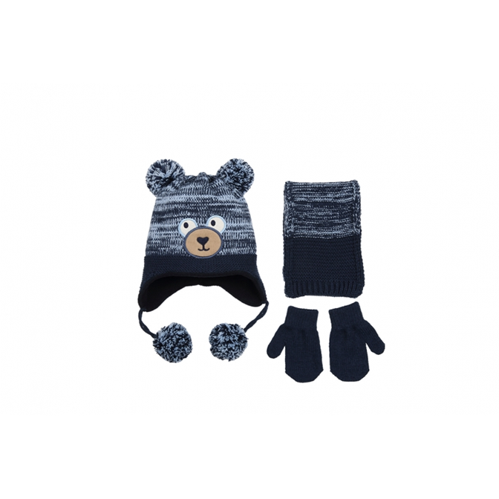
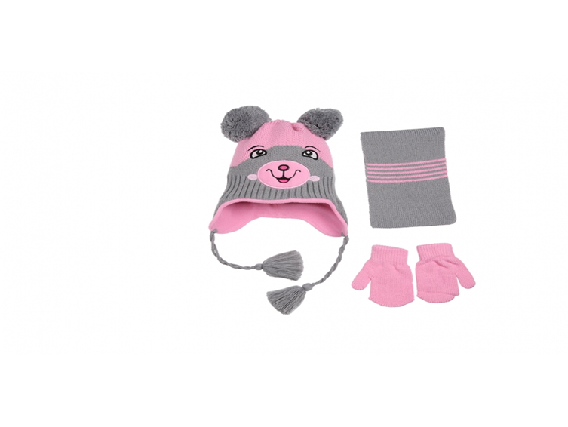
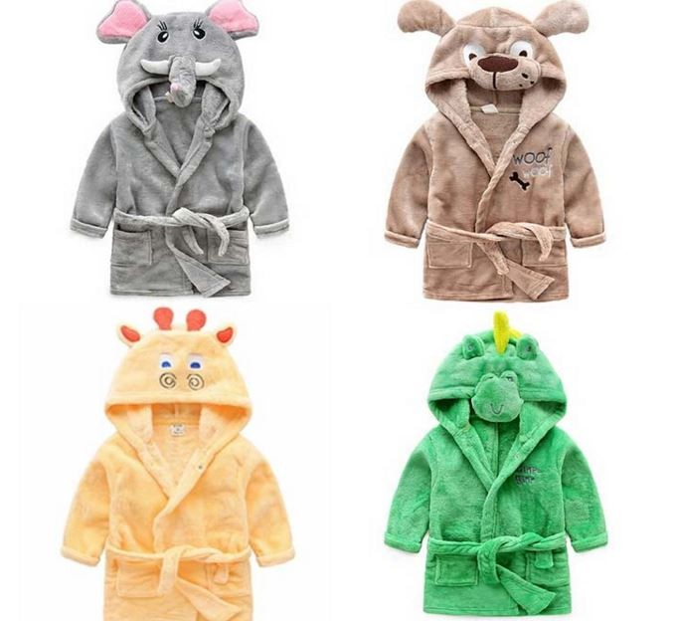
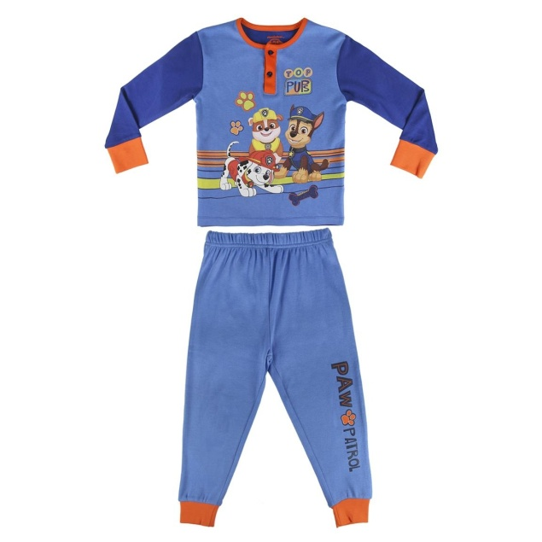

Slide 8
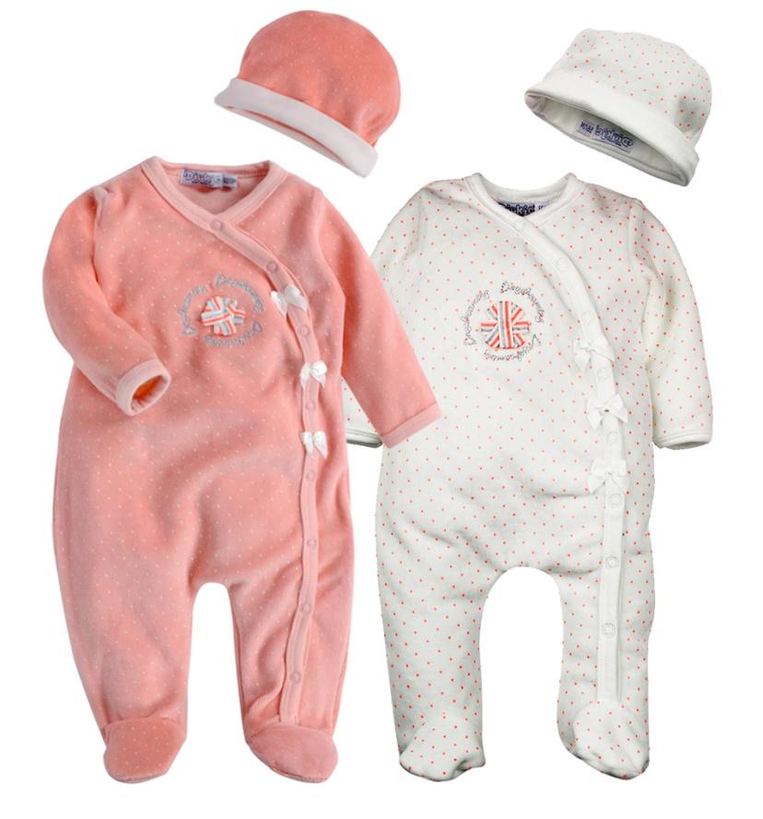
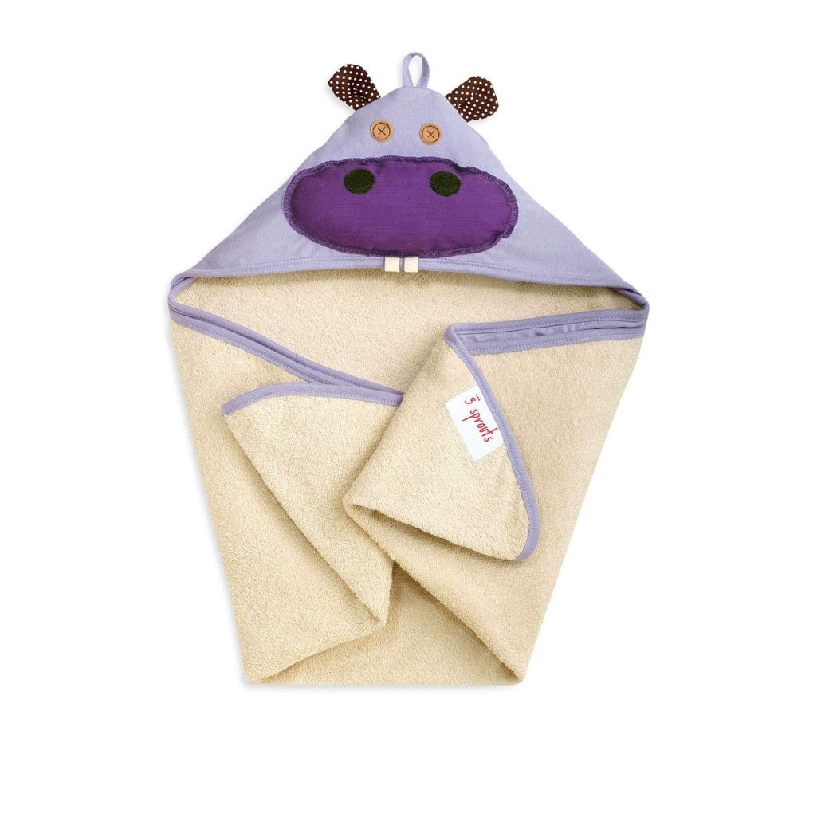
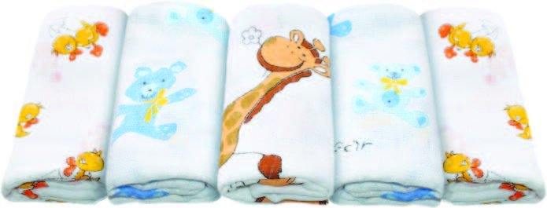

Slide 9
Oznake odjevnih veličina za dječju konfekciju

Slide 10
Dječja odjevna veličina određuje se prema visini, što u pravilu znači da bi dijete visoko 80 cm trebalo nositi br 80, s tim da je razmak između brojeva po 6, pa kupujete veličinu koja je najbliža visini.

Slide 11
Prema nepisanom pravilu uvijek je bolje kupiti veličinu koja je veća od visine, nego manju, ako je dijete između, jer djeca brzo rastu, pa je bolje da odjeća bude malo veća.
PRIMJER: ako je vaše dijete 88 cm, iako bi bliža veličina bila br. 86, radije kupite br 92.

Slide 12
DOB | ODJEVNA VELIČINA / VISINA
bebe – 0-24 mjeseca
0-1 | 50
1-2 | 56
2-4 | 62
4-6 | 68
6-9 | 74
9-12 | 80
12-18 | 86
18-24 | 92
Djeca 1-8 godina
1-1,5 | 86
1,5-2 | 92
2-3 | 98
3-4 | 104
4-5 | 110
5-6 | 116
6-7 | 122
Djeca 8-14 godina
7-8 | 128
8-9 | 134
9-10 | 140
10-11 | 146
11-12 | 152
12-13 | 158
13-14 | 164
14+ | 170

Slide 13
Veličine za bebe
biraju se prema mjesecima koliko ih dijete ima
brojevi između 50 i 92 - najčešći brojevi
80 i 86 brojevi prikladni su ako je beba rođena prije nekog vremena
80 i 86 su brojevi do kojih bebe brzo stižu i nose ih već s 9 mjeseci

Slide 14
neke marke odjeće imaju odjeću definiranu i po dobi
obratiti pažnju na državu porijekla robe:
njemački, švedski i općenito zapadno i sjeverno europski brendovi veličinom obično odgovaraju našoj djeci
talijanski i južnoeuropski brandovi obično stavljaju na odjeću nešto manji broj u odnosu na dob, tako da se ne oslanjate samo na dob, nego i na visinu

Slide 15
Kod kupnje odjeće, obratiti pažnju na:
broj
sigurnost, udobnost i praktičnost
lakoću oblačenja i pranja

Slide 16
Ostali savjeti:
Sigurna dječja odjeća, posebno odjeća za djecu do druge godine nema gumbiće, mašne ni vezice.
Izbjegavajte odjeću s dekorativnim perlicama, našivenim gumbima i ukrasima, te posebno s vezicama dužim od 7 cm jer predstavljaju opasnost za dijete.
Za djecu se obično bira odjeća od 100 % pamuka ili s visokim udjelom pamuka, budući da je takva odjeća najudobnija i u pravilu izaziva najmanje alergijskih reakcija.

Slide 17
4. Kod odabira veličine dječje odjeće, važno je da birate i onu koja će se lakše odjenuti. Odijevanje bebe, pa čak i malog djeteta može biti vrlo zahtjevan posao, budući da se dijete konstantno miče.
5. Dobro bi bilo ako majice imaju kopčanje oko vrata. Najbolje nitnama, jer su gumbići manje stabilni, pa postoji šansa da bi ga dijete moglo otrgnuti.

Slide 18
6. Ako birate odjeću sa patentom, trebao bi biti s prednje strane, jer kopčanja na leđima znaju žuljati, ali je i odjeću s prednjim kopčanjem lakše oblačiti i skidati.
7. Mislite i o sezoni za koju kupujete dječju odjeću.
8. Ako kupujete majicu kratkih rukava, nema smisla kupovati veću veličinu, jer će dijete dosegnuti taj broj zimi, pa majicu neće nikada ni obući, a već će je prerasti. Iako je pravilo da je bolje uzeti veću veličinu nego manju, nemojte kupiti preveliku.

Slide 19
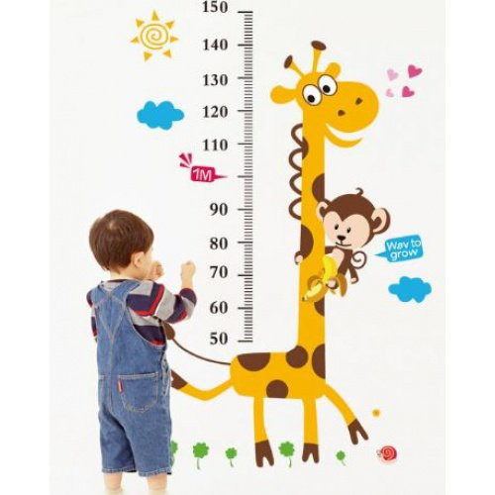
Kako izmjeriti dijete:
visina: mjeri se mjernom trakom od vrha glave do dna stopala
opseg grudi: mjeri se mjernom trakom na najširem dijelu prsnog koša ispod pazuha
opseg struka: mjeri se mjernom trakom na najužem dijelu struka
opseg bokova: mjeri se mjernom trakom na najširem dijelu bokova
opseg glave: najveći vodoravni opseg glave mjeren iznad ušiju

Slide 20
CIPELE I ČARAPE
DJECA 0 - 18 mjeseci
VELIČINA ODJEĆE / VISINA DJETETA | 56 | 62 - 68 | 68 - 74 | 74 | 80 | 86
Starost djeteta (mj) | 0 - 3 | 3 - 6 | 6 - 9 | 9 | 12 | 18
Veličina/broj noge | 16 | 17 | 18 | 19 | 20 | 21
Duljina stopala (cm) | 10 | 10,5 | 10,8 | 11,5 | 12,2 | 12,8

Slide 21
DJECA 2 - 14 godina
VELIČINA ODJEĆE / VISINA DJETETA | 92 | 98 | 104 | 110 | 116 | 122 | 128 | 134 | 140 | 146 | 152 | 158 | 164
Starost djeteta (god) | 2 | 3 | 4 | 5 | 6 | 7 | 8 | 9 | 10 | 11 | 12 | 13 | 14
Veličina/broj noge | 22 - 23 | 24 - 25 | 26 - 27 | 28 - 29 | 30 - 31 | 32 | 33 | 34 | 35 | 36 | 37 | 38 | 39 - 40
Duljina stopala (cm) | 13,5 - 14,2 | 14,8 - 15,5 | 16,2 - 16,8 | 17,5 - 18,2 | 18,8 - 19,5 | 20,2 | 20,9 | 21,6 | 22,2 | 22,9 | 23,6 | 24,2 | 24,9 - 25,6

Slide 22
ZADATAK - ponavljanje
napišite u bilježnice 5 pitanja vezanih za temu “Dječja konfekcija”
nakon toga, zamijenite bilježnice sa parom u klupi
odgovorite na pitanja koja ste dobili u toj bilježnici
po završetku, vratite bilježnicu te pregledajte dobivene odgovore i, po potrebi korigirajte, u svojoj bilježnici

Slide 23
ZADATAK - vrednovanje
Pregledajte svu odjeću koju imate na raspolaganju u školskom praktikumu.
Izdvojite dječju odjeću te ju razvrstajte u odgovarajuće skupine te analizirajte oznake odjevnih veličina.
Po završetku, usmeno prezentirajte vaše skupine.
Vrijeme za izradu zadatka: 15 minuta.

